Slide 1
第15話 時間を決めているのに (オンラインゲーム)
情報モラル教育

Slide 2
15.時間を決めているのに(オンラインゲーム)
鳴門くんは、オンラインゲームの対戦に熱中しています。家のルールでは「ゲームは1日1時間」と決まっていますが・・・。
11
12
1
10
2
9
3
8
4
12
1
7
5
11
ものたりないよ～。
6
10
2
9
3
8
4
7
6
5
あと少しだけ・・・
いいかな・・・
鳴門（なると）くん

Slide 3
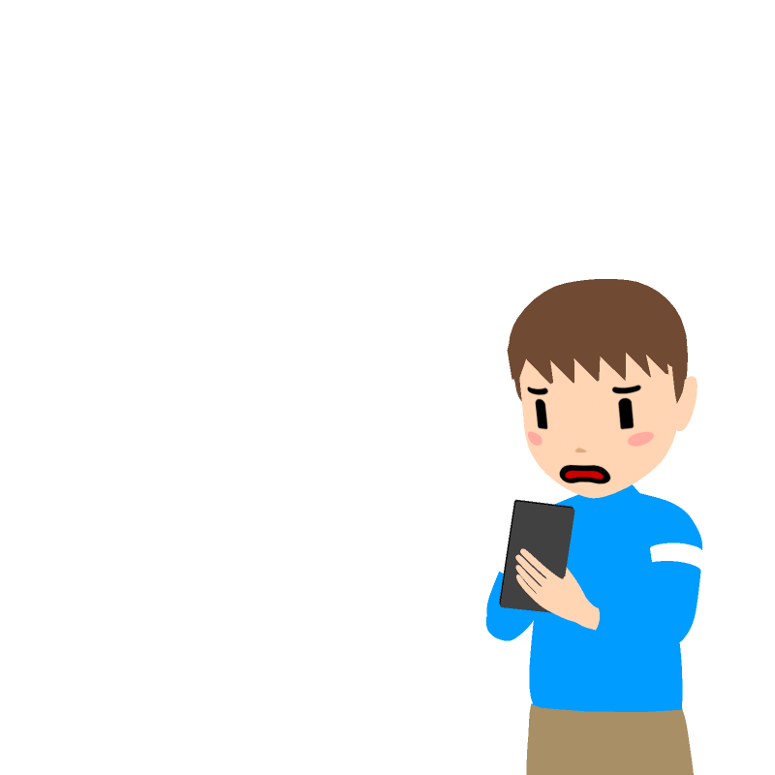
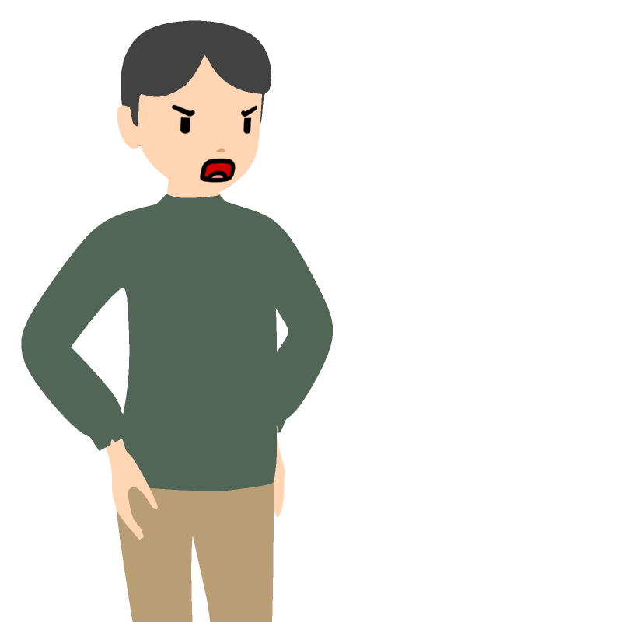
15.時間を決めているのに(オンラインゲーム)
1時間をすぎてもゲームをやめられず、
家の人に怒られると、口答えをしてしまいます。
11
12
1
もう1時間
すぎただろう！
10
2
9
3
8
4
12
1
7
5
11
6
10
2
9
3
8
4
7
6
5
あと少し
だけだから！！

Slide 4
15.時間を決めているのに(オンラインゲーム)
ルールを守らなければ、と思うのですが、どうしても がまんできません。鳴門くんは次の日も ゲームをやりすぎて、家の人に怒られてしまいました。
もう1時間
たっただろう！
あとちょっと
だけだから！
なんでやめられ
ないんだろう・・・

Slide 5
15.時間を決めているのに(オンラインゲーム)
何がいけなかったのか
一緒に考えてみよう！
今、大人でもゲームに熱中する人がふえています。中には、夜中までゲームをやめられず、生活リズムをくずして会社や学校に いけなくなってしまった、という人もいます。
11
12
1
10
2
9
3
家庭などで決めた、ゲームに関するルールは 守りましょう。それは、あなたを危険なことから守るために 決められたものです。
どうしてもがまんできないときは、家の人や学校の先生と相談し、どうしたら良いか考えたり、ルールを見直したりしましょう。
8
4
7
6
5

Slide 6
15.時間を決めているのに(オンラインゲーム)
オンラインゲームは、誰もが楽しめるように 作られています。しかし、どんなに面白いゲームでもやりすぎは良くありません。
「ルールを守る」ことも、ゲームを楽しむコツの1つと考え、適切な時間･場所で遊ぶようにしましょう。
ルールを守って
楽しもう！

